Slide 1
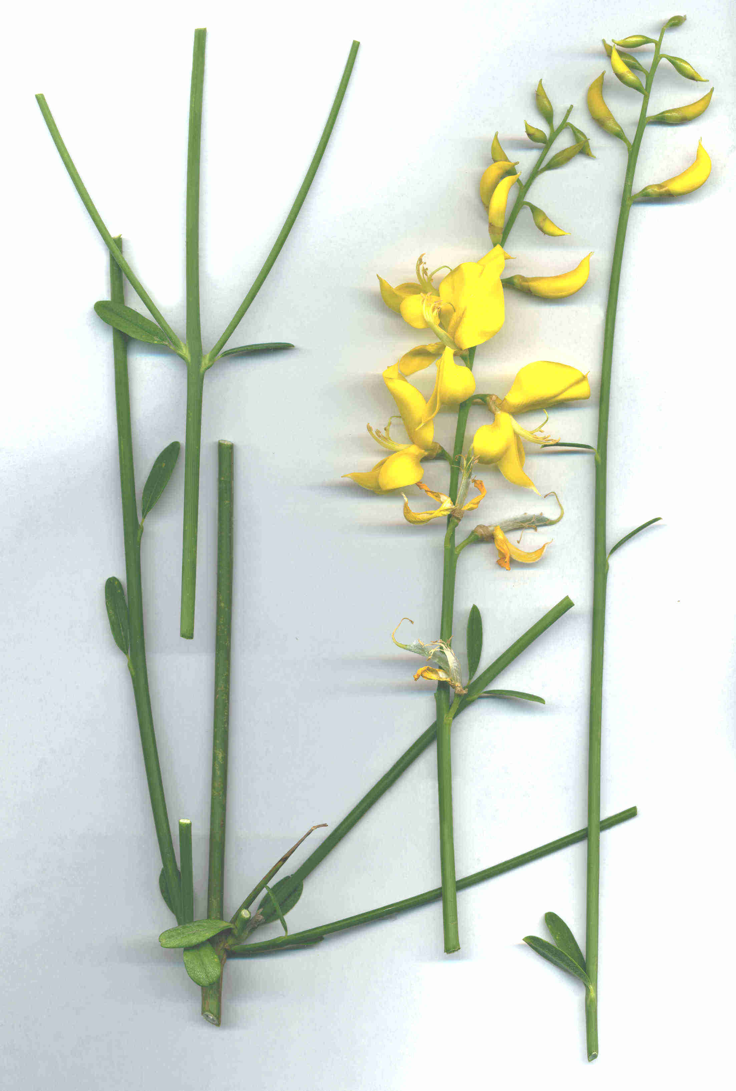
Brnistra
Latinski naziv: Spartium junceum

Slide 2
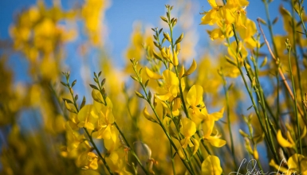
Sadržaj
Opis
Stanište
Upotreba
Uzgoj

Slide 3
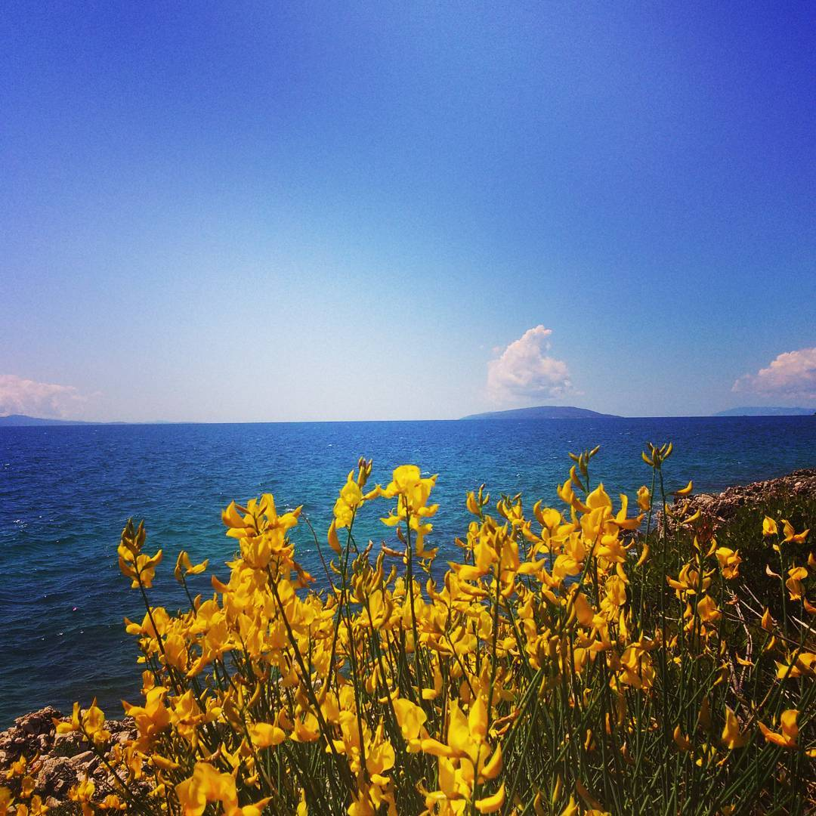
Opis
Listopadna biljka iz porodice mahunarka
Grmolika rasta
Visine 2-3 metra
Grane su šuplje, okruglaste, čvrste i žilave

Slide 4
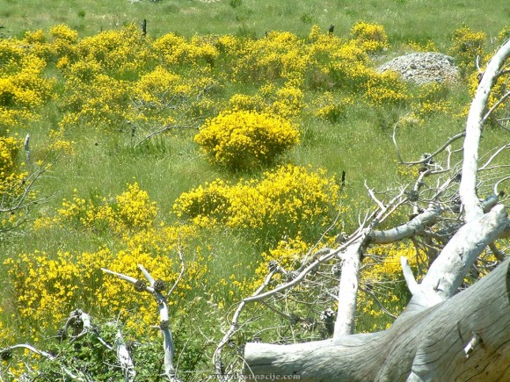
Stanište
Mediteransko područje južne Europe
Jugozapadna Azija
Sjeverozapadna Afrika
Česta je u Dalmaciji

Slide 5
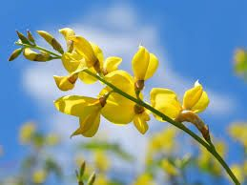
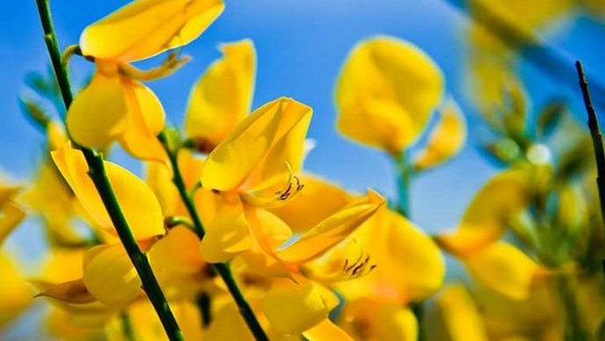
Upotreba
Izrada košara, metli, mreža, vreća, užadi…
Vezivanje vinove loze
Sirovina za tekstil
Cvijetovima su se punili jastuci i madraci

Slide 6
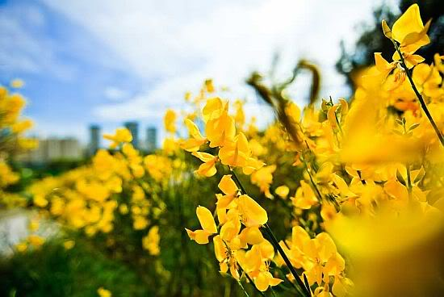
Uzgoj
Sjeme se sije u zaštićen prostor u kasnu zimu
Štiti zemlju od erozije
Obogaćuje tlo dušikom

